Slide 1
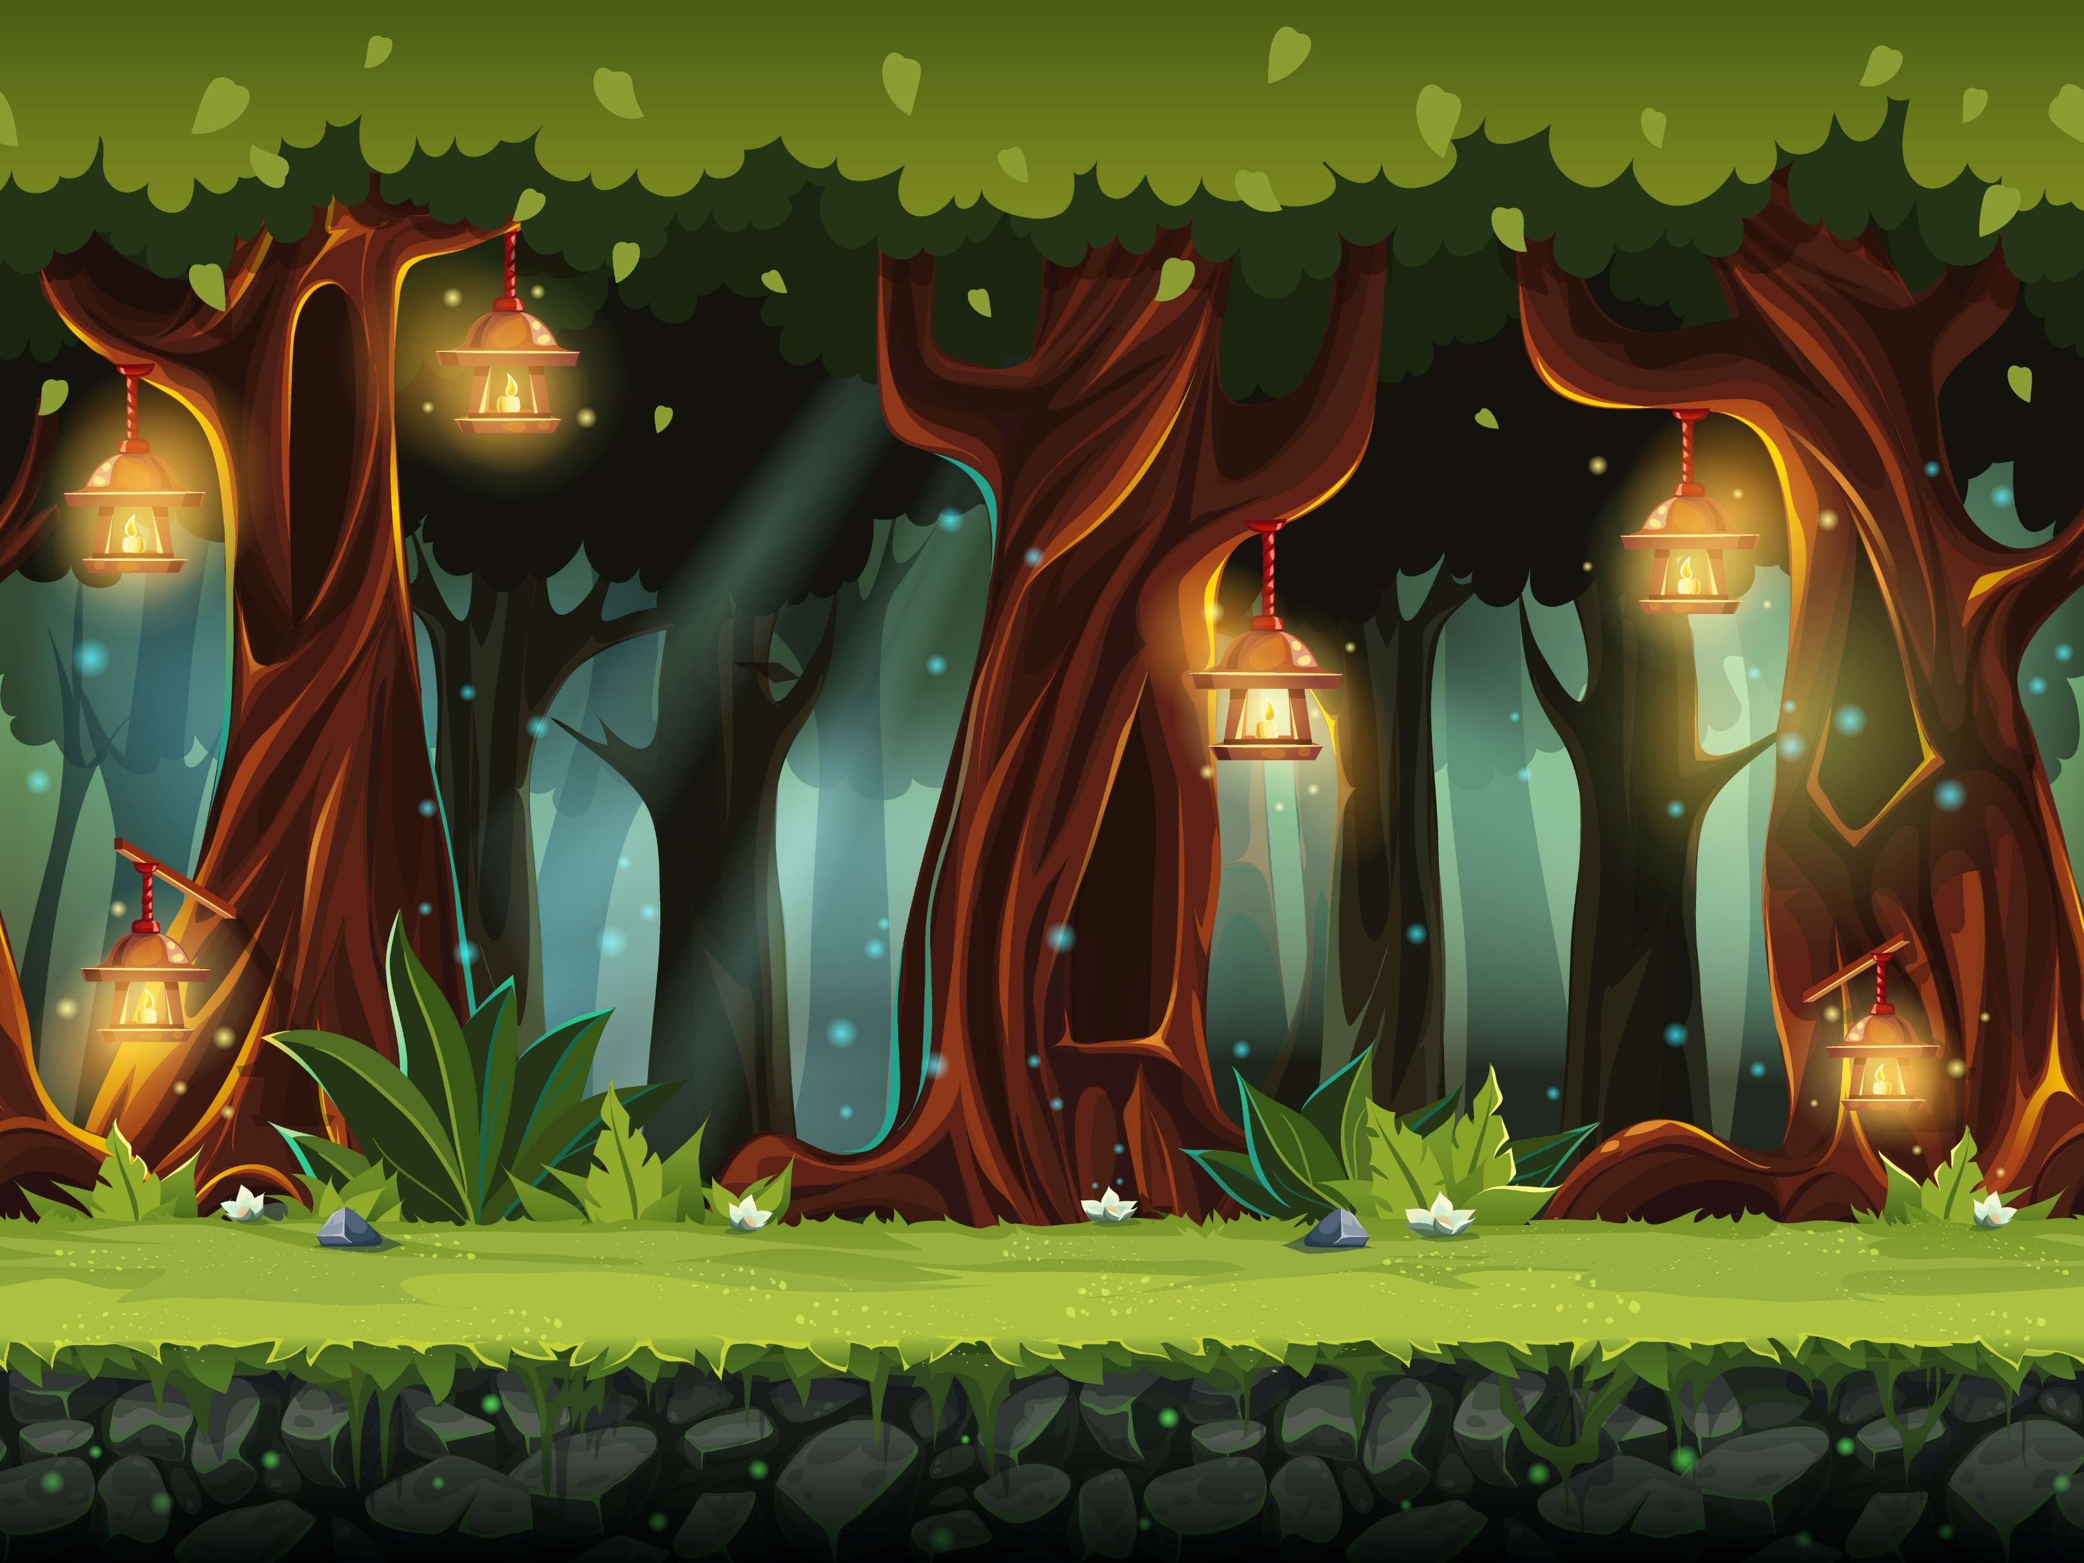
Ephrem
Il était une fois...

Slide 2
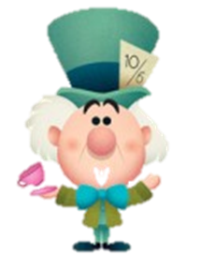
Mathias
Il était une fois...

Slide 3
Sasha
Il était une fois...

Slide 4
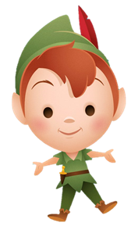
Benjamin
Il était une fois...

Slide 5
Lola
Il était une fois...

Slide 6
Mélyne
Il était une fois...

Slide 7
Capucine
Il était une fois...

Slide 8
Clara
Il était une fois...

Slide 9
Inès
Il était une fois...

Slide 10
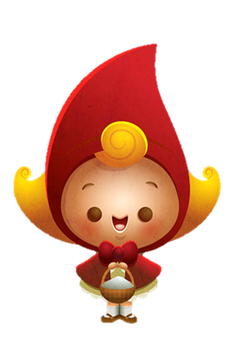
Candice
Il était une fois...

Slide 11
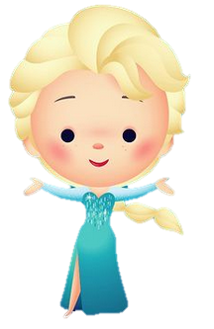
Pauline
Il était une fois...

Slide 12
Maël
Il était une fois...

Slide 13
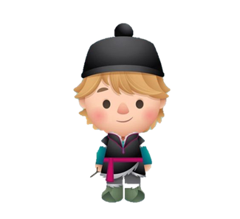
Axel
Il était une fois...

Slide 14
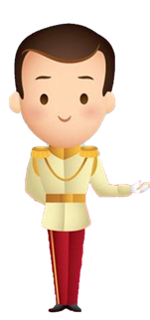
Théo
Il était une fois...

Slide 15
Antoine
Il était une fois...

Slide 16
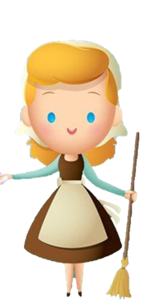
Lya
Il était une fois...

Slide 17
Noélie
Il était une fois...

Slide 18
Charlie
Il était une fois...

Slide 19
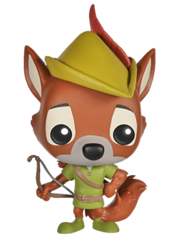
Hugo
Il était une fois...

Slide 20
Sacha
Il était une fois...

Slide 21
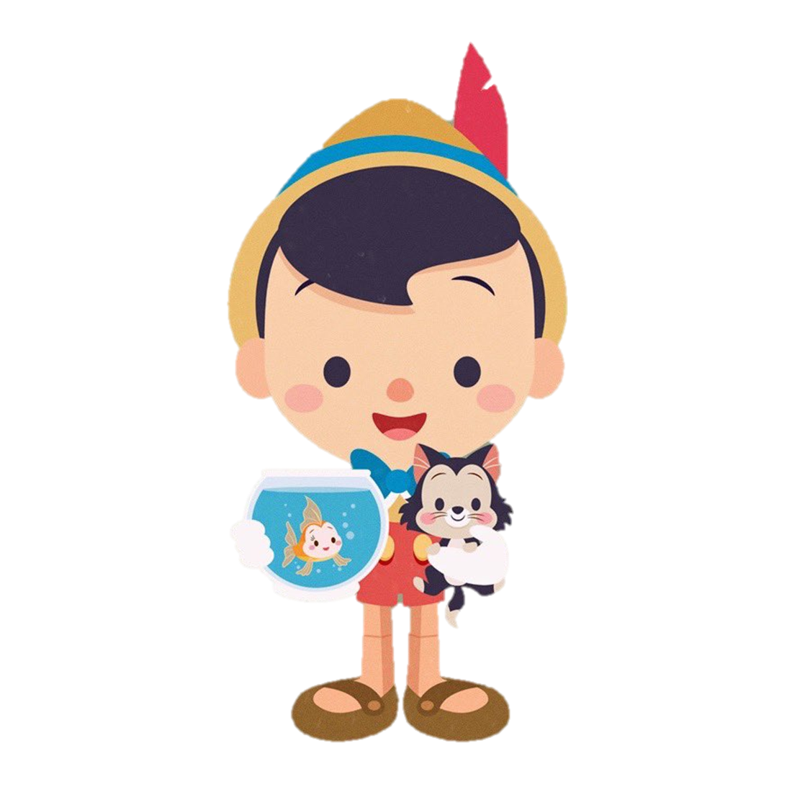
Lucas
Il était une fois...

Slide 22
Mylan
Il était une fois...

Slide 23
Augustin
Il était une fois...

Slide 24
Stanley
Il était une fois...

Slide 25
Madenn
Il était une fois...

Slide 26
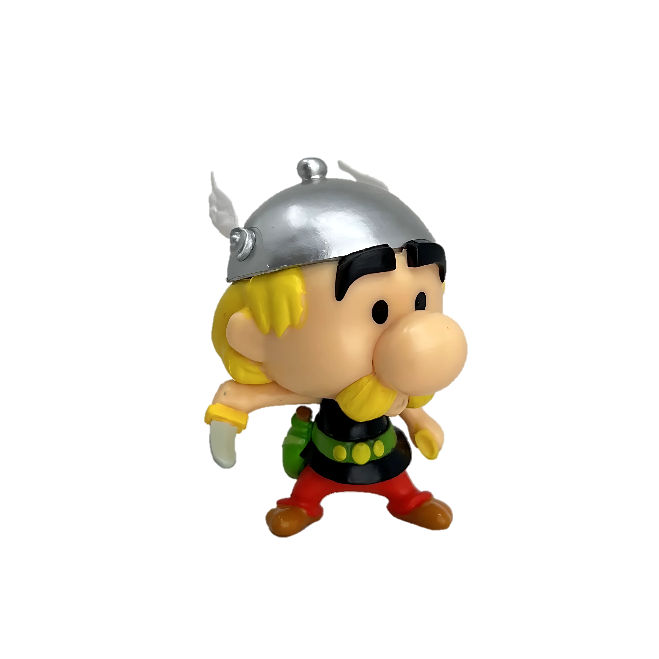
Timéo
Il était une fois...

